Slide 1
LATINO A BENI CULTURALI

Slide 2
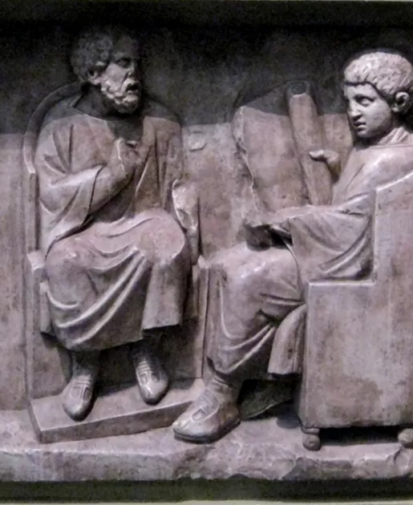
Letteratura latina per beni culturali 9 CFU
9 CFU
Si svolge nel II semestre
3 unità didattiche, 3 lezioni alla settimana
3 corsi in parallelo:
Letteratura latina A-D prof. da nominare (Per info, fino a febbraio ‘26 contattare prof. Rossetti)
Letteratura latina E-N prof. Matteo Rossetti (titolare), prof.ssa Silvia Stucchi
Letteratura latina O-Z prof.ssa Alessandra Giannuzzi (titolare), prof. Francesco Mantelli
Per contatti mail e informazioni su orari di ricevimento dei docenti consultare la rubrica di Ateneo «chi e dove»

Slide 3
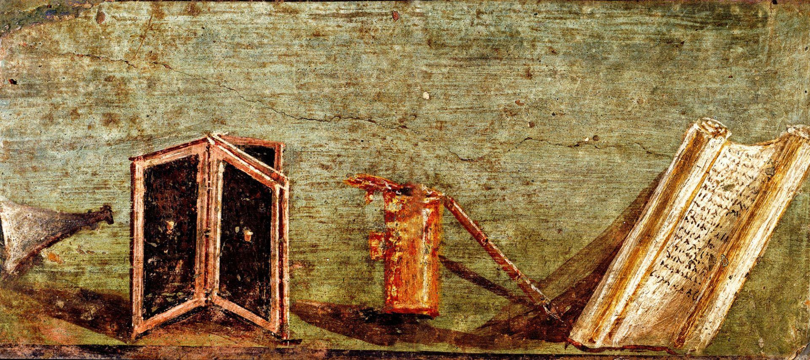
SCANSIONE DEL CORSO
Il corso è riservato ai soli studenti del triennio in Scienze dei Beni culturali UNIMI.
E’ necessario sapere il latino? Sì
Prerequisito del corso: conoscenza lessicale e grammaticale della lingua latina pari al livello A1 della Certificazione linguistica del latino (http://www.cusl.eu/wordpress/wp-content/uploads/2017/03/Sillabo-.pdf).
Il corso ha l’obiettivo di portare gli studenti al livello A2
È richiesta una certificazione? No

Slide 4
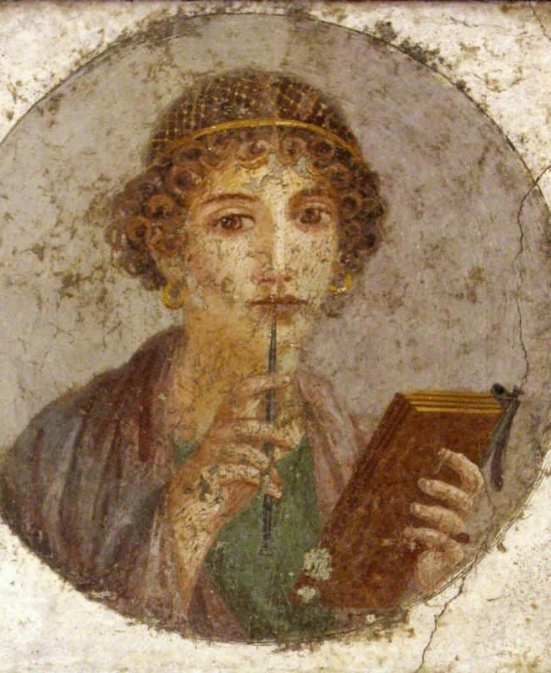
SCANSIONE DEL CORSO
Nella prima parte: la costruzione di un lessico latino.
Focus: la permanenza del latino nell’italiano.
Nella seconda parte: l'analisi di passi d’autori.
Focus: lo sviluppo delle competenze linguistiche e di analisi del testo.
Nella terza parte: una sintesi della letteratura latina.
Focus: l’enciclopedia culturale europea.

Slide 5
Prerequisiti A1… in breve
Alfabeto, pronuncia e accento
Sostantivi: le cinque declinazioni – Aggettivi prima e seconda classe
Pronomi (personale, dimostrativo, determinativo, relative)
Verbi: le quattro coniugazioni attive e passive
Funzioni dei casi e complementi.
Proposizioni causali, temporali e concessive all’indicativo

Slide 6
Prerequisiti livello A1
Alfabeto, pronuncia e accento
Sostantivi: le cinque declinazioni (senza eccezioni) – Aggettivi (prima e seconda classe)
Verbi: le quattro coniugazioni, tutti i modi e tempi (attivi, passivi) – verbi anomali
Funzioni dei casi e complementi. Sintassi del soggetto e dei complementi: nominativo soggetto e complemento predicativo del soggetto; genitivo di possesso; genitivo partitivo; dativo di termine; dativo di interesse e completamento del verbo, accusativo complemento oggetto e complemento predicativo dell’oggetto; ablativo strumentale; ablativo di causa e di agente; ablativo di limitazione; complementi di luogo; complementi di tempo determinato e indeterminato; complementi di compagnia e unione.
Pronomi: pronome relativo (qui, quae, quod); pronome determinativo (is, ea, id; ipse/idem); pronomi dimostrativi (hic, haec, hoc; ille, illa, illud); pronomi personali (ego, tu, nos, vos); pronomi indefiniti (aliquis, aliqua, aliquid); pronomi negativi e doppia negazione (nemo, nihil; quisquam, quidquam).
Sintassi del periodo: causali, temporali e concessive all’indicativo (introdotte da quia, quod, cum, quamquam)

Slide 7
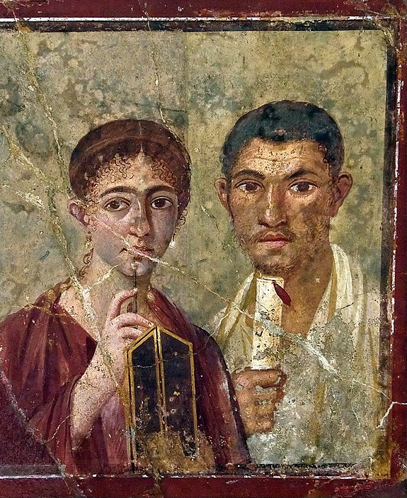
Non ho mai studiato latino
Il Centro Linguistico d’Ateneo SLAM offre un corso di latino alle matricole del corso di laurea in Scienze dei Beni Culturali che non hanno MAI studiato la lingua alle scuole superiori.
https://www.unimi.it/it/studiare/competenze-linguistiche/corsi-di-lingua-latina-principianti/corso-facoltativo-scienze-dei-beni-culturali-e-storia
Il corso porta gli studenti dal livello 0 all’A1 prerequisito del corso
Il corso è nel I semestre
Online (lezioni registrate + esercitazioni in sincrono)
Il corso richiede un’iscrizione

Slide 8
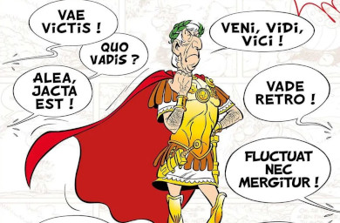
Durante il corso… Programma di lingua e lessico Livello A2
Il focus della lingua sarà la sintassi
Ablativo assoluto, participi,
gerundi e gerundivi
Infinitive
Videor (costruzione impersonale e personale)
Consecutio temporum
Cum + congiuntivo
Proposizione finale
Proposizione consecutiva
Lessico latino: formazione delle parole
Classificazione per famiglie lessicali

Slide 9
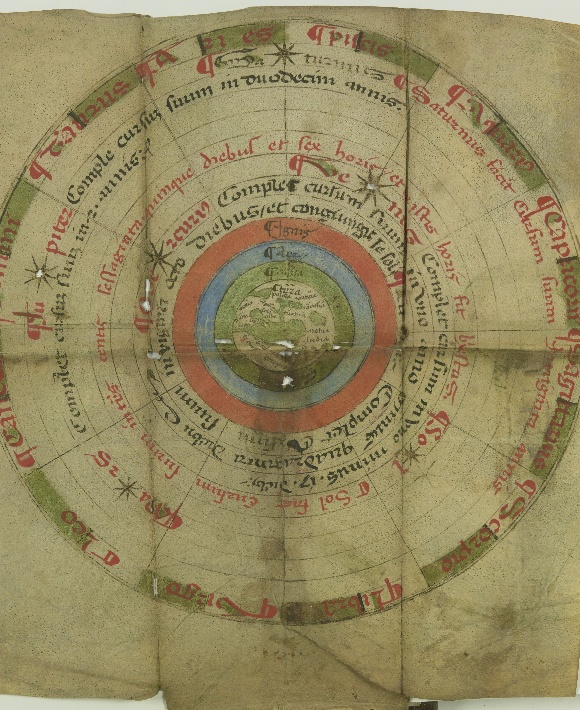
Durante il corso
Tutte le info (bibliografia, programma ecc.) sul corso sono caricate online sul Syllabus: https://www.unimi.it/it/corsi/insegnamenti-dei-corsi-di-laurea/2025/letteratura-latina-0
Le comunicazioni sul corso, i materiali e gli esercizi verranno caricati su MY-ARIEL
Il corso è affiancato nel II semestre da un tutorato
Gli studenti con DSA / disabilità sono invitati a prendere contatto con il docente di riferimento per concordare le misure compensative previste dal documento personalizzato
La frequenza non è obbligatoria, ma è caldamente consigliata

Slide 10
Obiettivi
Comprensione autonoma di enunciati e testi latini di medi difficoltà
Capacità di operare confronti con le strutture grammaticali dell’italiano
Competenze di analisi linguistica (consapevolezza delle strutture grammaticali)
Competenze lessicali, anche in relazione alla lingua italiana
Conoscenza del sistema letterario latino, dei principali autori e delle tematiche storico-culturali più importanti
Analisi guidata (anche in traduzione) di testi letterari significativi
Capacità di riconoscere le principali direttrici della ricezione dei testi latini nella cultura europea

Slide 11
METODI
Lezioni frontali
Lezione partecipata
Esercizi interattivi su piattaforme elettroniche (es. Moodle, Wooclap)
Durante le lezioni sarò dedicato dello spazio all’uso di strumenti elettronici, database specifici, Intelligenza artificiale generativa e lessici digitali utili allo studio e al consolidamento della lingua latina.

Slide 12
Consigli bibliografici e siti
M. Fucecchi, L. Graverini, La lingua latina. Fondamenti di morfologia e sintassi. Con esercizi, Seconda edizione, Mondadori Education, soluzioni online agli esercizi proposti nel libro: https://www.mondadorieducation.it/media/contenuti/universita/fucecchi_lingua_latina/index.html
Latino pratico (lezioni ed esercizi online): https://www.latinopratico.it/
Esercizi di morfologia: http://www.poesialatina.it/
Esercizi online di morfologia e sintassi: https://online.scuola.zanichelli.it/ll/prima-edizione/esercizi-interattivi-zte/
Esercizi di lessico (in inglese): https://www.jcmckeown.com/audio.php
Risorse per la grammatica e il lessico (in inglese): https://ancientlanguages.org/latin
Dizionario di base per famiglie lessicali: https://dcc.dickinson.edu/it/latin-core-list1

Slide 13
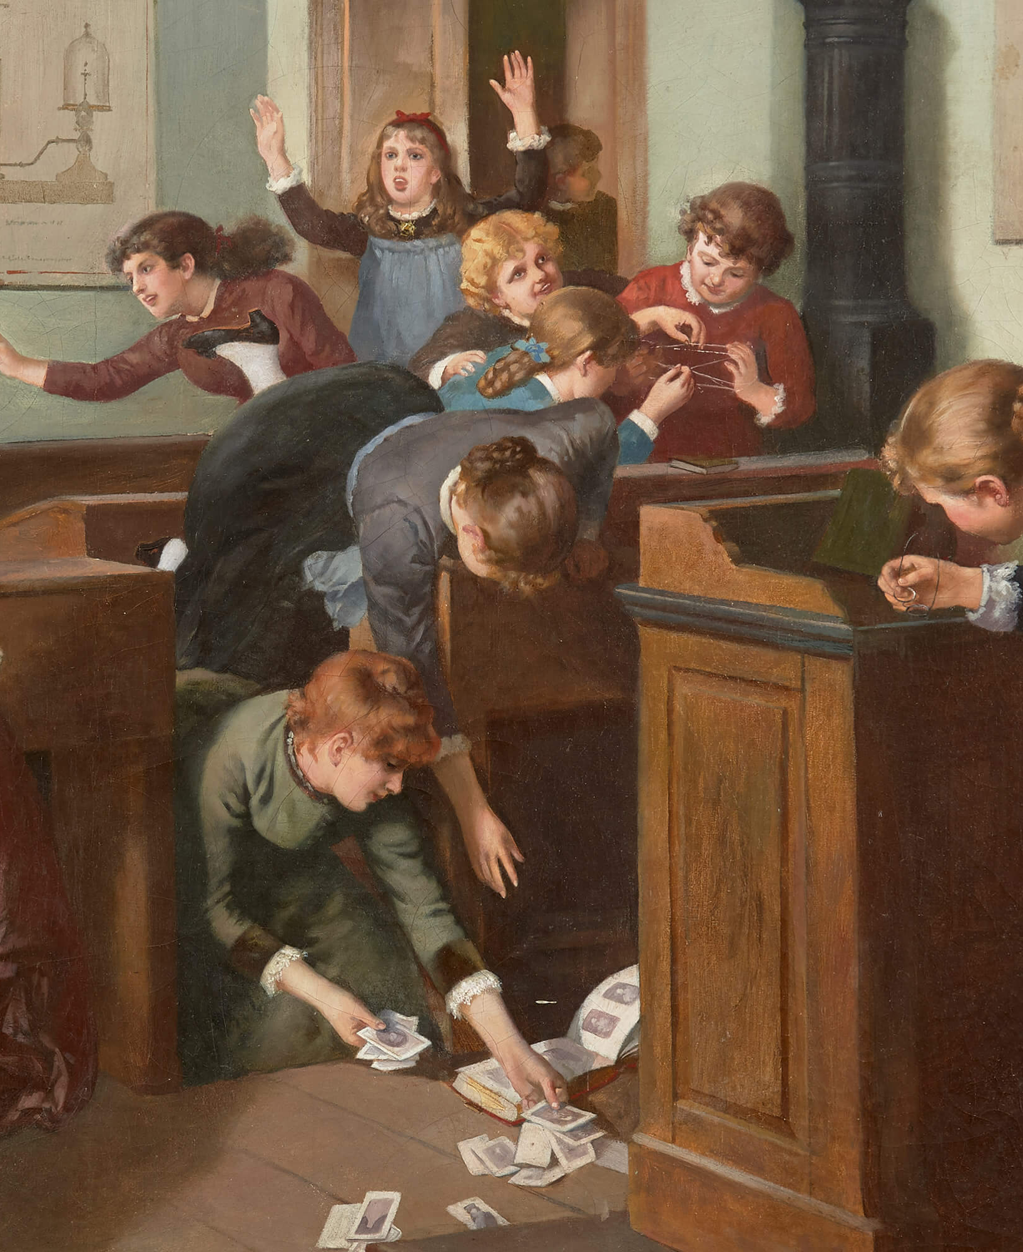
Modalità di esame
L’esame è composto da una parte scritta (moduli di lingua e lessico) e, nello stesso appello, da un’orale (letteratura).
60 minuti (20 lessico + 40 lingua), salvo eccezioni
La prova è computer based e si svolge presso una delle aule informatiche dell’ateneo. Si può usare il dizionario ma solo durante la parte di lingua. All’interno della piattaforma è attivo il link a un’edizione digitale di un dizionario bilingue.
La prova orale consiste in un colloquio sul modulo di letteratura, in cui può essere richiesto un argomento trattato nelle lezioni, oppure una parte del manuale, o un testo illustrato in aula.

